Slide 1


Центр образования
цифрового и гуманитарного профилей
«Точка роста»
МБОУ «Ленино-Кокушкинская СОШ»
Руководитель: Имамиева Р.Ф.

Slide 2
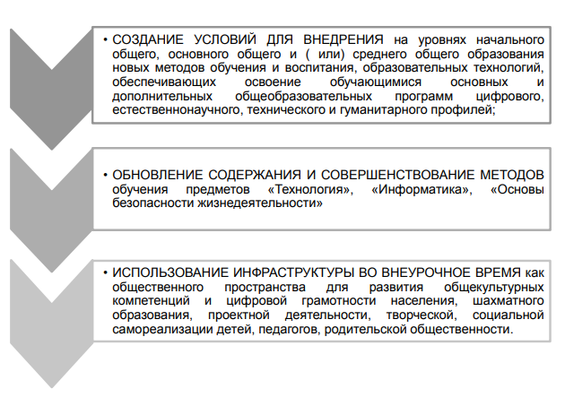
Цели Центра «Точка Роста»

Slide 3
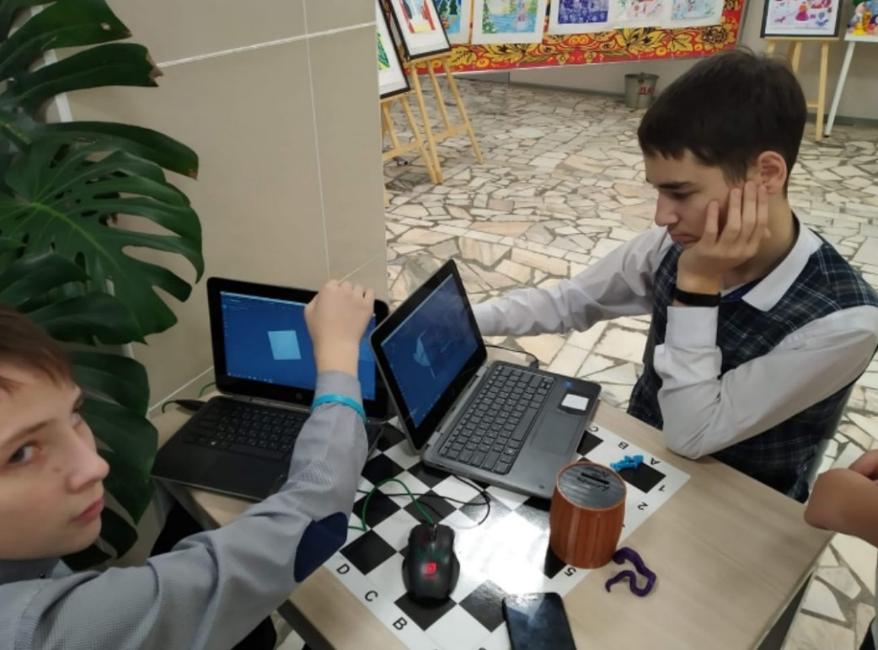
С сентября 2019 года в рамках федерального проекта «Современная школа» в сельской местности начали работу Центры образования цифрового и гуманитарного профилей
«Точки роста»!
В районе в качестве одной из пилотных школ для реализации этого инновационного проекта стала и наша
школа!

Slide 4
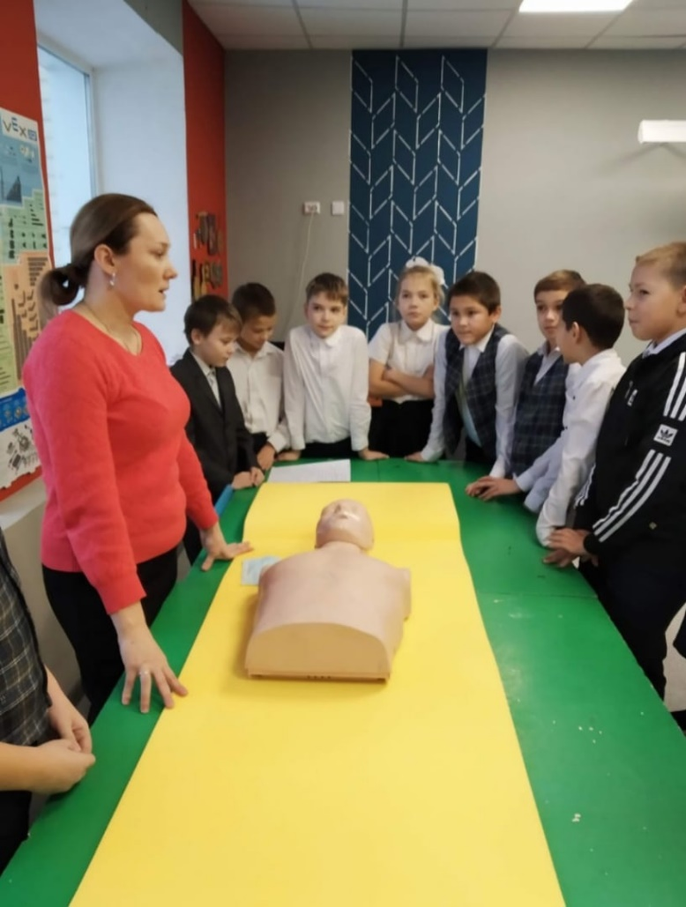
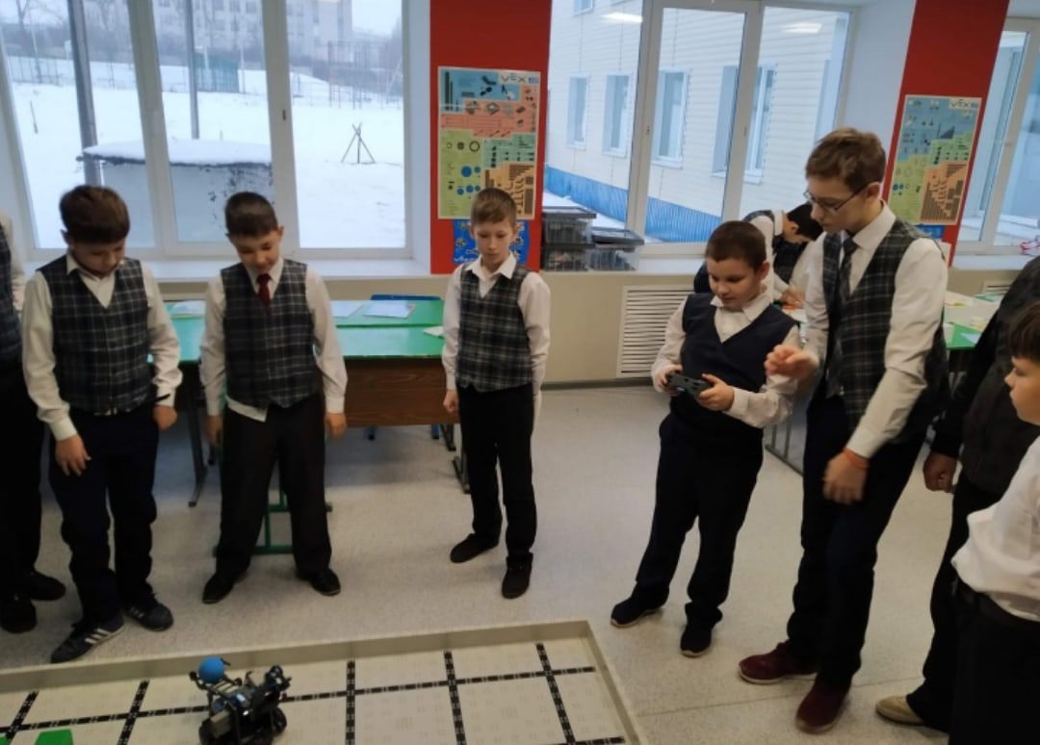
Учебные кабинеты
предназначены для формирования у обучающихся
современных технологических и гуманитарных навыков
4

Slide 5
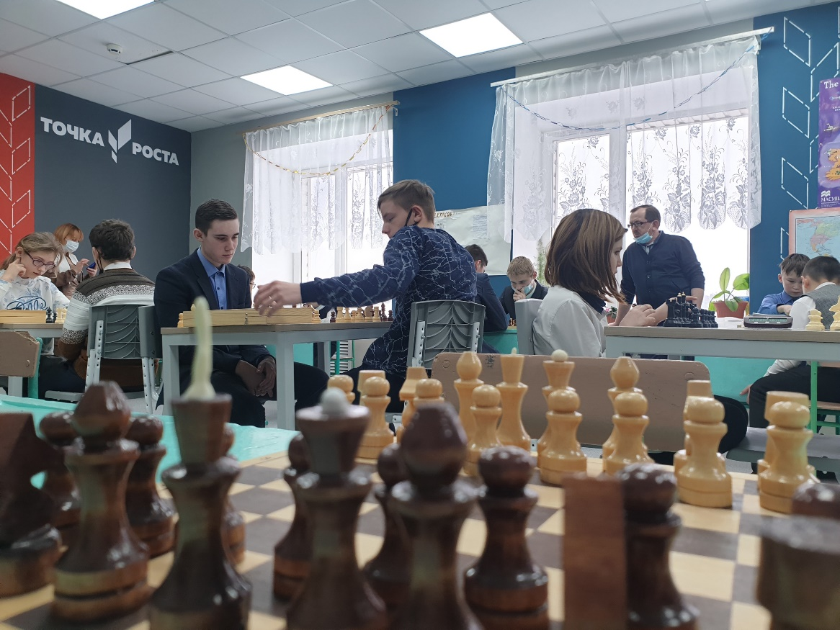
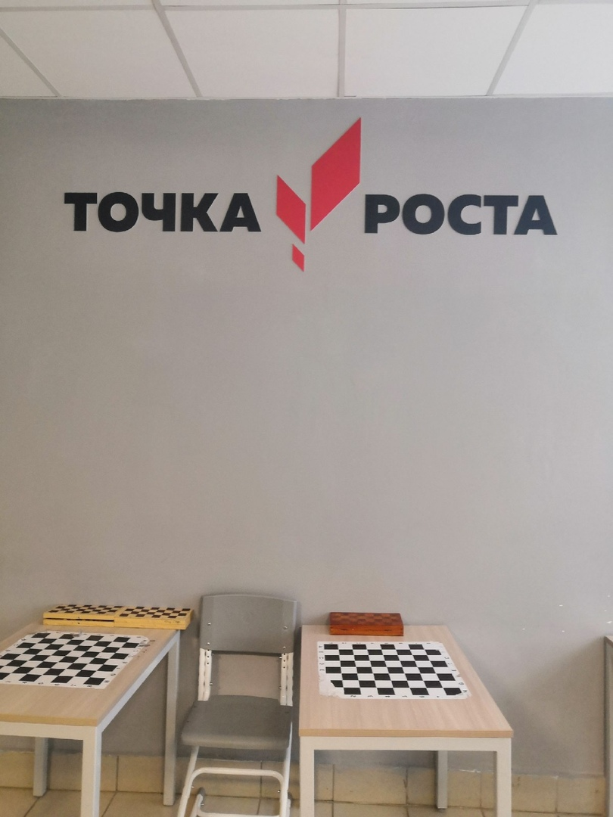
Коворкинг зона
предназначена для формирования у учащихся навыков
проектной деятельности, шахматного образования и медиатворчества.
5

Slide 6
10 ноября – день Робототехники в Центре Точка Роста.
Один из основных направлений в Центре Точке Роста – робототехника. Этот день мы посвятили для реализации групповых проектных работ, который решает проблему « Механизации».
Каждый из возрастных групп решали поставленную задачу, исходя из личного опыта и своей фантазии.

Slide 7
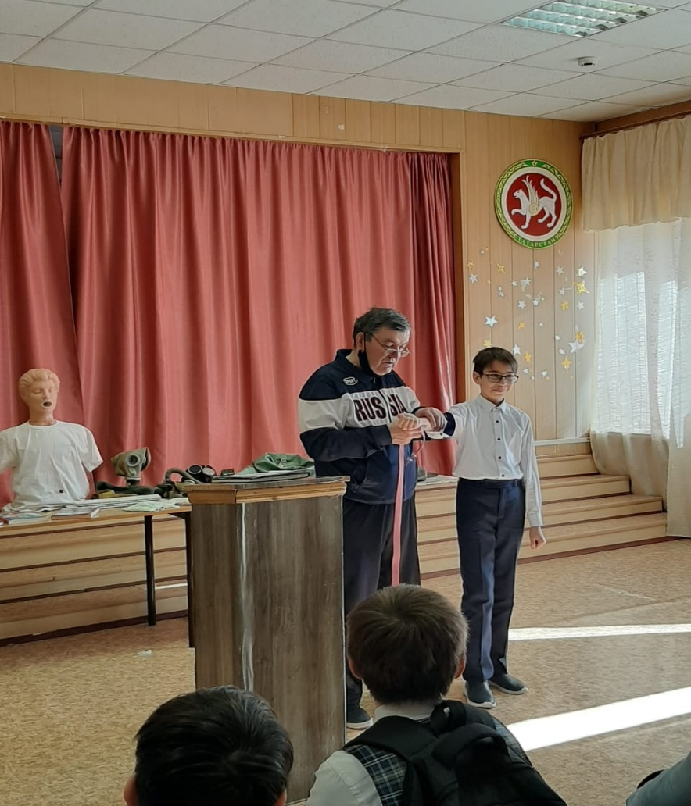
Открытый урок по ОБЖ «Школа выживания в ЧС»
Открытый урок был посвящен школе выживание и учитель ОБЖГабдрахманов И.И. в полном объеме рассказал «Школе выживания» и первой помощи пострадавшим в ЧС .

Slide 8
Неделя «Лего-конструирование»
Неделя «Лего- конструирование» проходил в виде квеста, в котором дети поэтапно осуществляли свою проектную работу тема которой является «Роботизация сельского хозяйства»

Slide 9
Спасибо за внимание!

